Slide 1
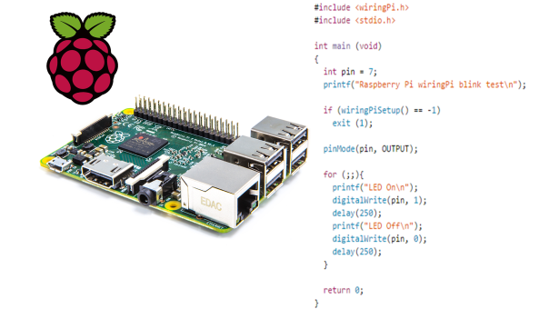
RGB Led met Raspberry Pi
Putman Alisio Vermet Bryan
2015

Slide 2
Inhoud

Slide 3
Wat?
Leds kunnen aansturen via een web applicatie via de Raspberry Pi.
Web applicatie
Raspberry Pi
C/PHP/Javascript
WiringPi library

Slide 4
Raspberry Pi
Single-board computer.
Educatieve doeleinden in
Bestandenserver of mailserver.
Voordelen
Klein
Lage prijs
Groeperen mogelijk
Nadelen
Beperkt door hardware
Geen hoge CPU vereisten
Alternatieven
HummingBoard
Banana Pi
MinnowBoard Max

Slide 5
LED strip
9 leds
24 bits
Voordelen
24 bits voor RGB
Nadelen
Individueel niet aanspreekbaar
Foute interpretatie mogelijk

Slide 6
Software
C
Communicatie tussen C en Raspberry Pi
Juiste toolset
Native voor Linux
HTML/PHP/Javascript
Lay-out + communicatie tussen PHP en C
PHP heeft de functie shell_exec
WinSCP
Files over plaatsen
Putty
Pc op afstand besturen

Slide 7
Software
Problemen Web
PHP
1 X uitgevoerd bij laden pagina
Niet herhaalbaar in tijd
shell_exec bevriest app bij uitvoeren
Multithreading?
Javascript
Geen functie voor communicatie C
JQuery
shell_exec werkt niet

Slide 8
Software
Problemen
C++
Syntax minder straight forward
Python
C-based oplossing gevraagd
Emscripten
C/C++ naar Javascript
WiringPi niet ondersteund

Slide 10
Samenvatting
Mogelijk maar, …
Geen eenvoudige communicatie
Weinig info over ledstrip
Python

Slide 11
Demo

Slide 12


